Slide 1
О выполнении районного плана по благоустройству и наведению порядка на земле в населённых пунктах Докшицкого района

Slide 2
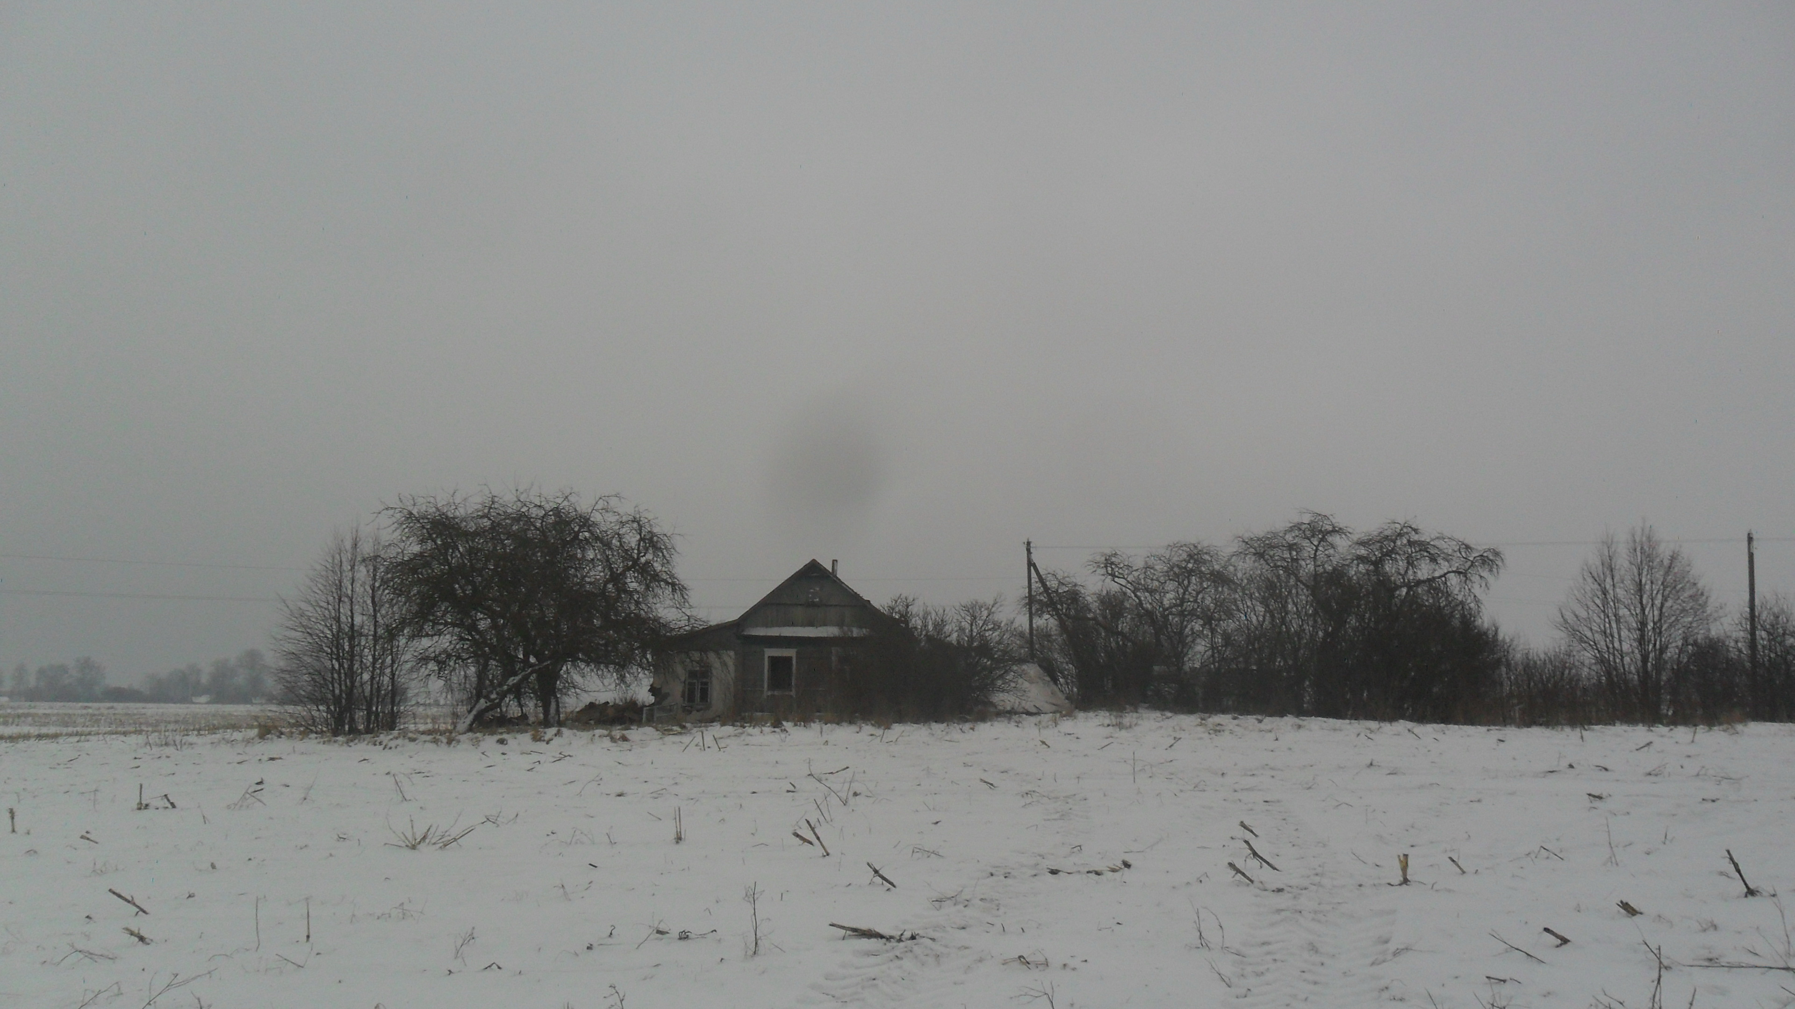
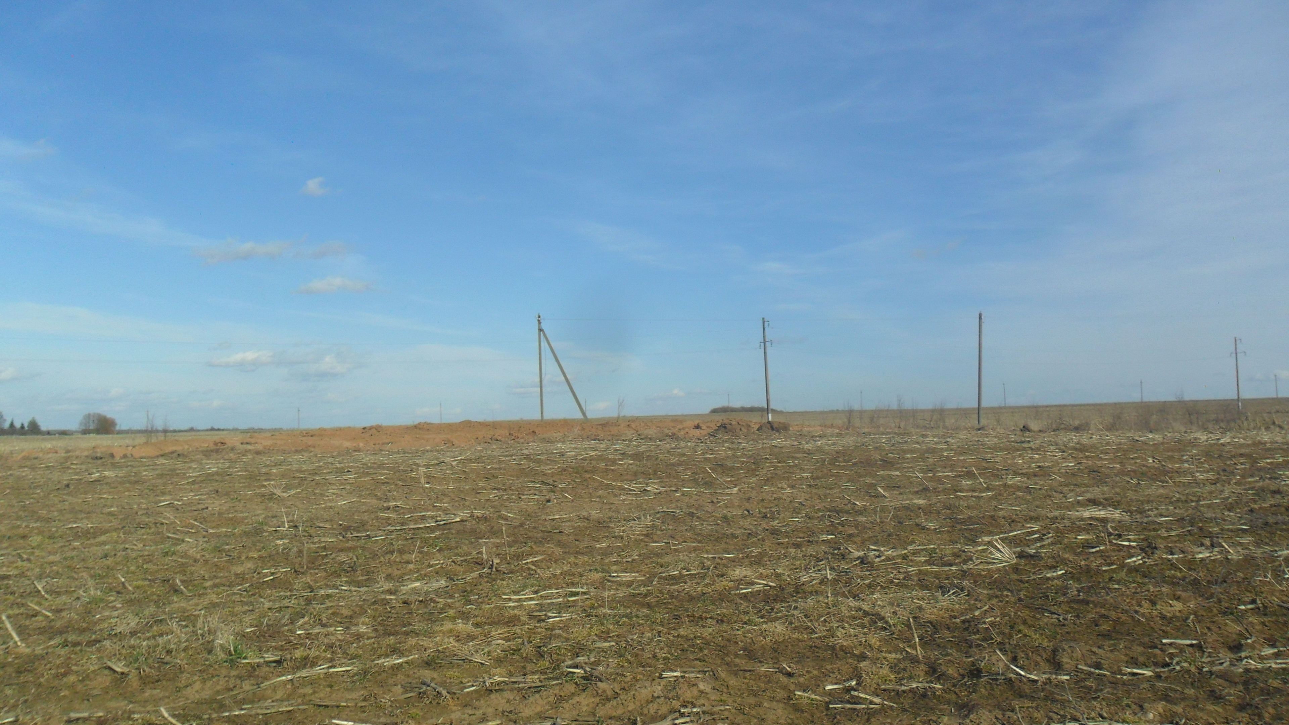
Населённый пункт «Яблонька»
1
До После

Slide 3
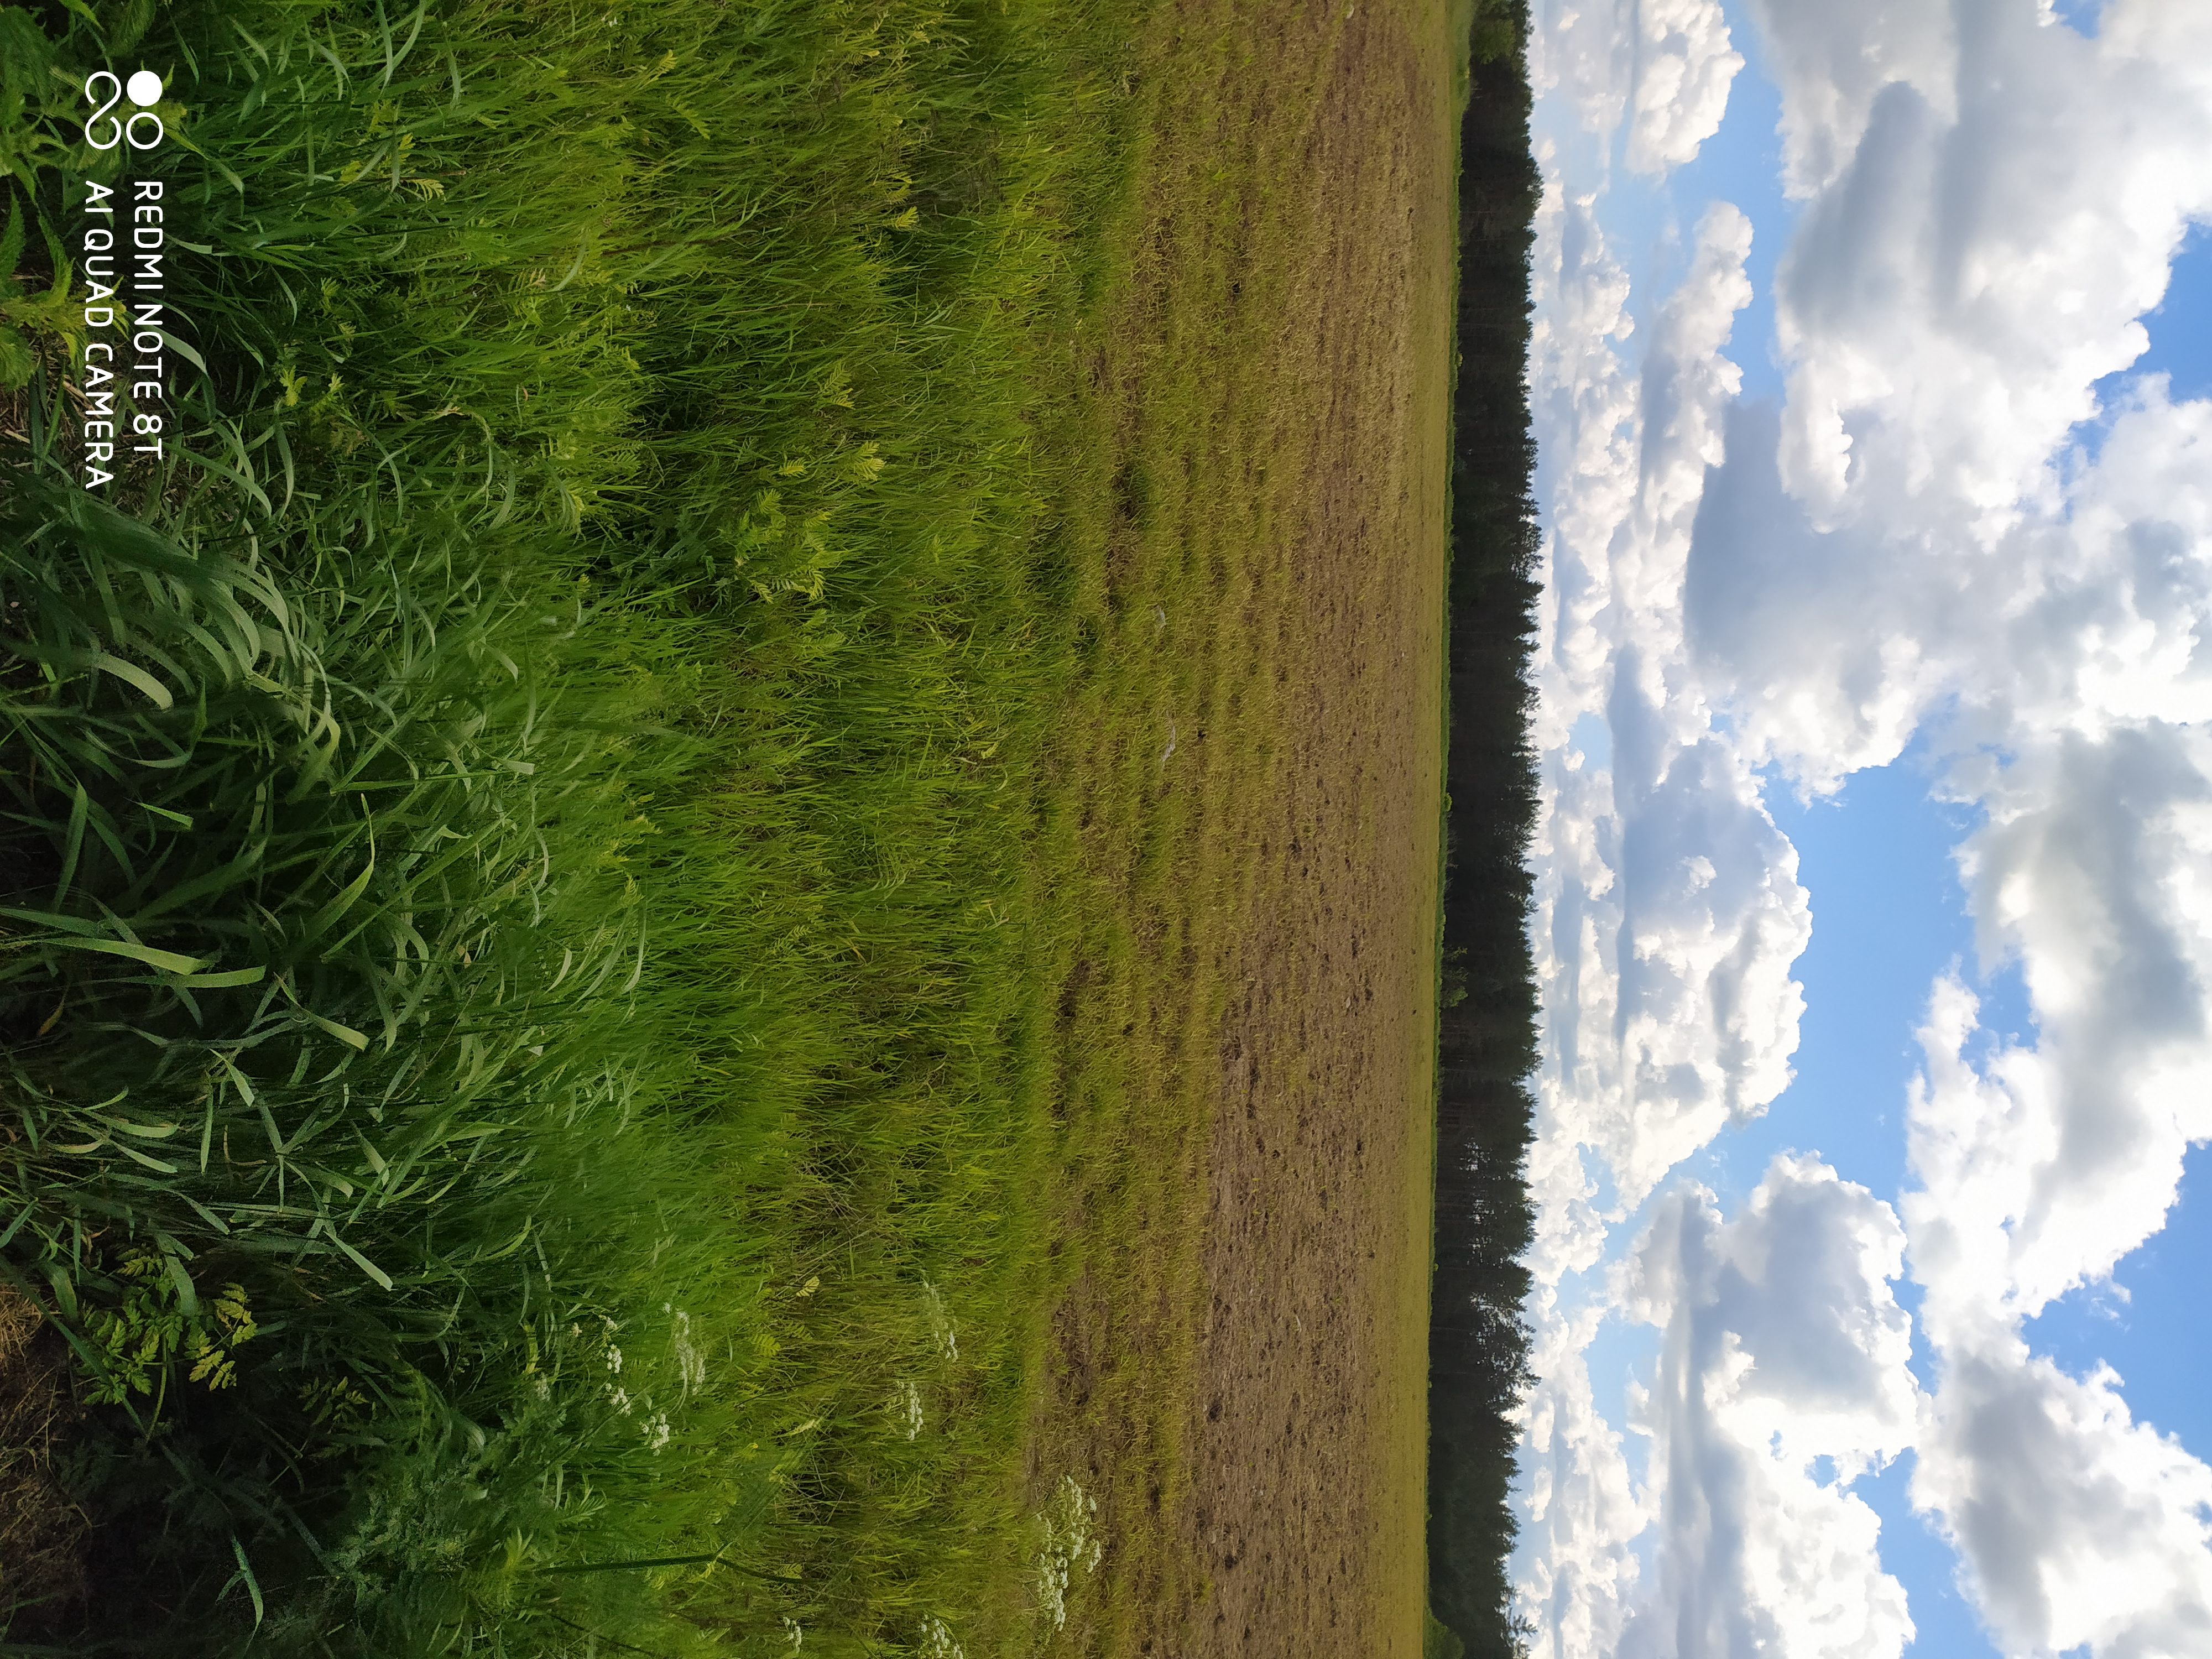
Населённый пункт «Волча», вовлечение земель
2

Slide 4
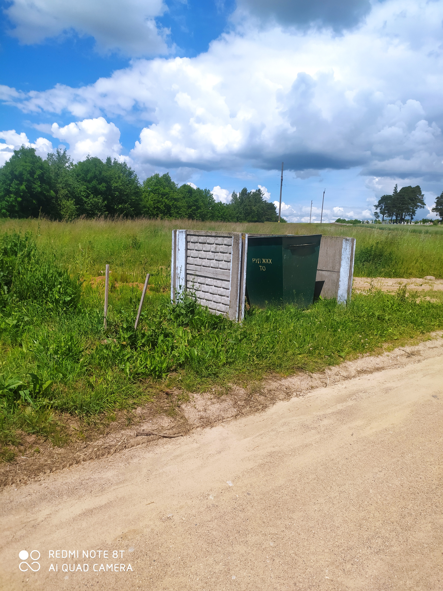
Контейнерная площадка в д.Лапуты РУП ЖКХ «Докшицы-коммунальник»
3

Slide 5
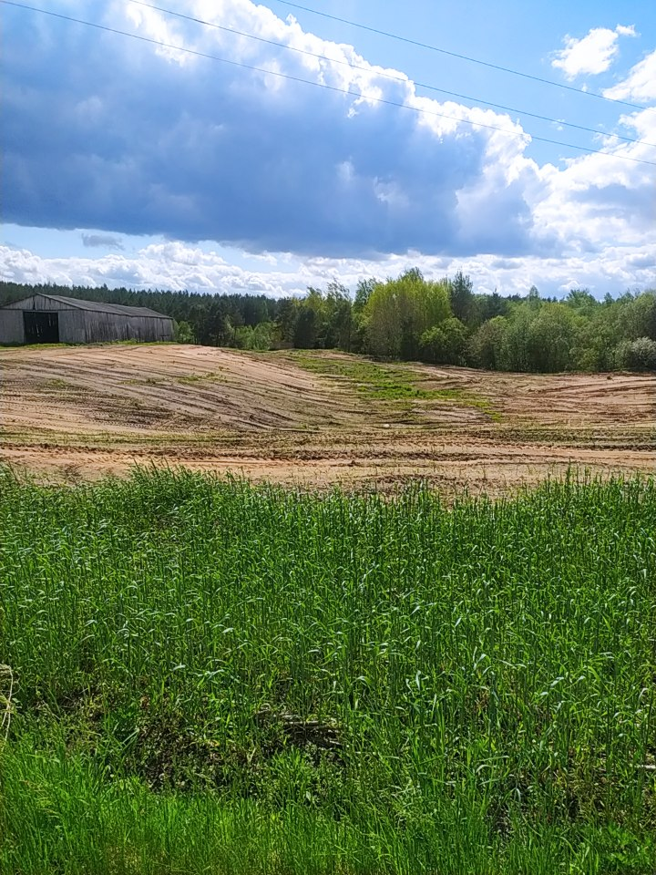
Внутрихозяйственный карьер «Бабцы» ОАО «Бегомльское»
4

Slide 6
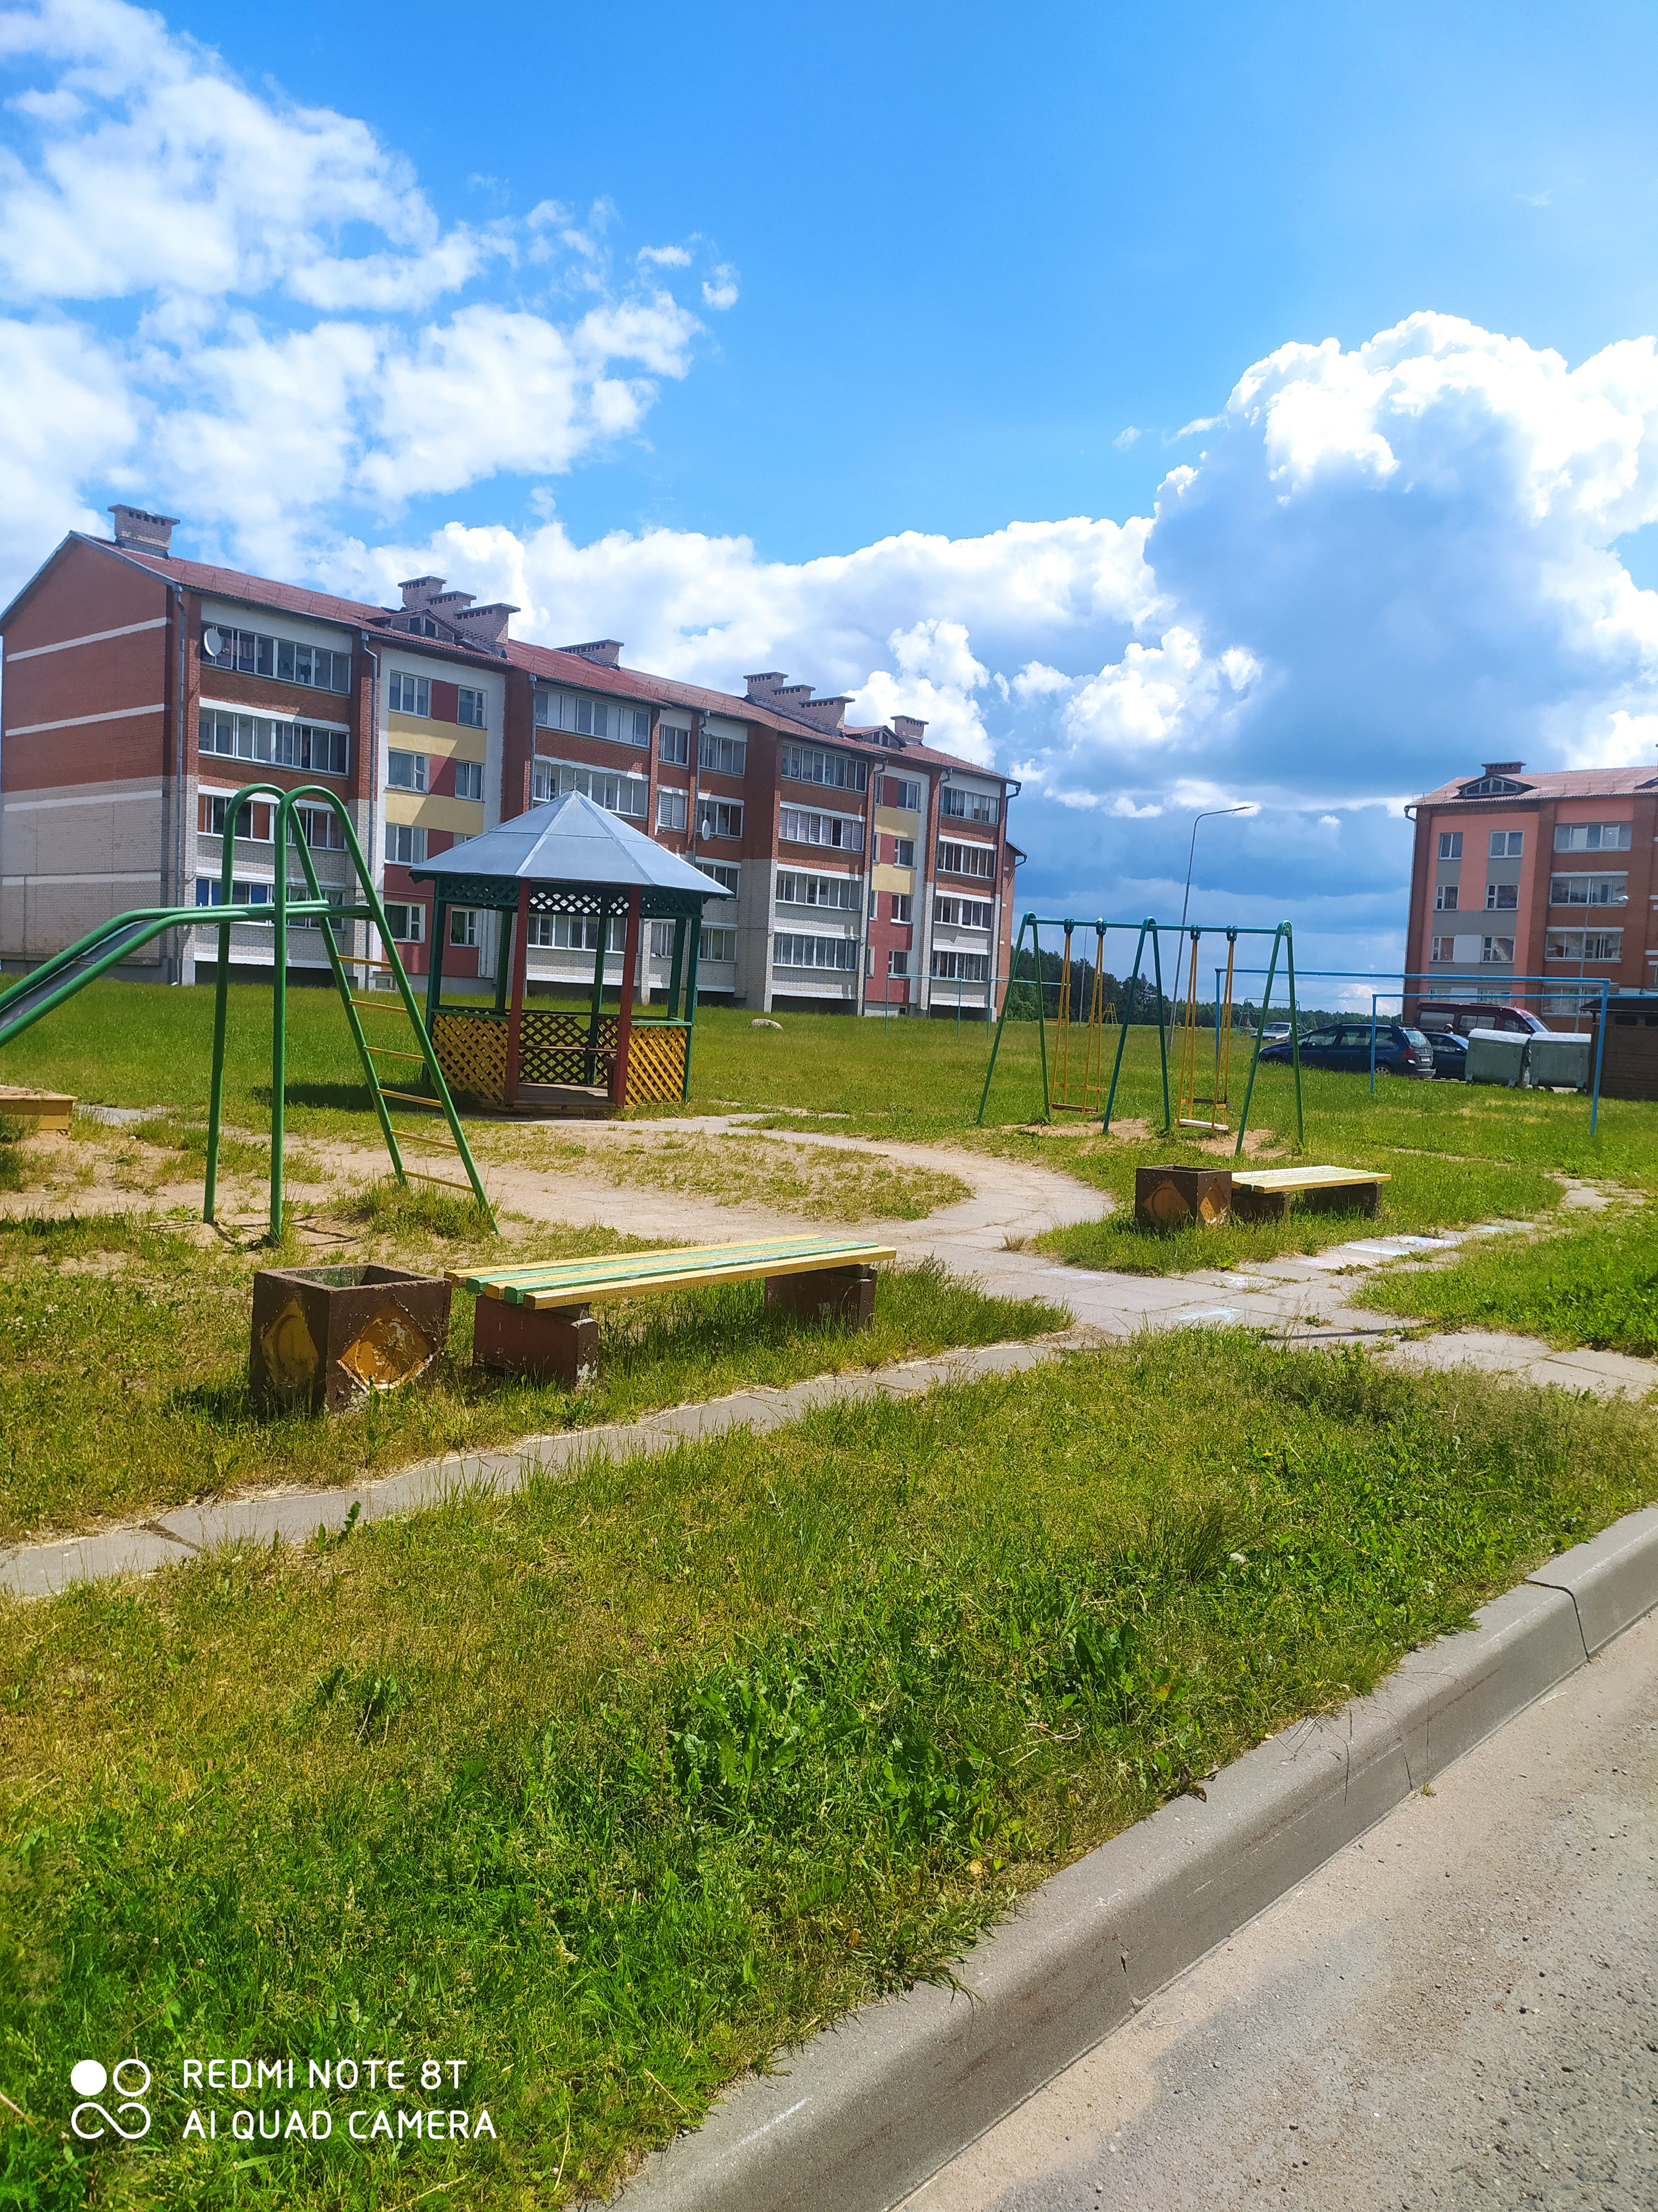
Спортиная площадка, г.Докшицы, ул.Полевая, 40.
5

Slide 7
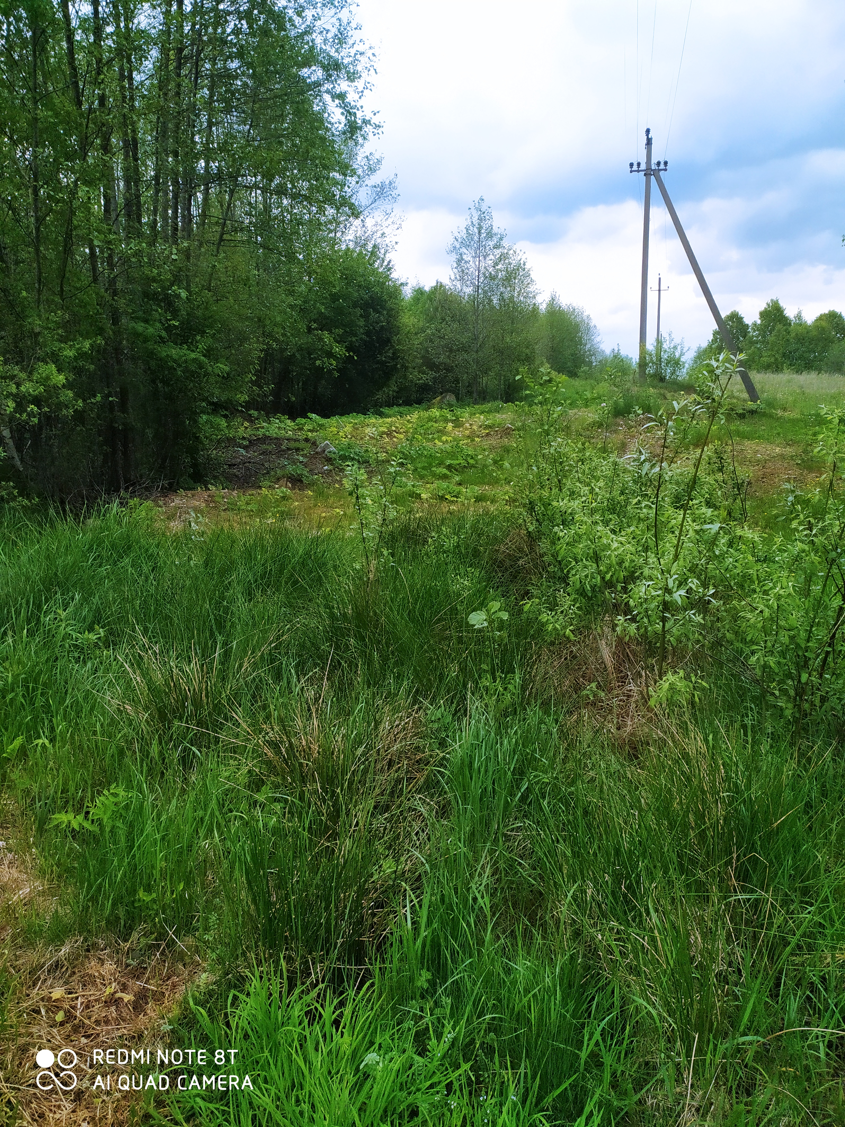
Борщевик Сосновского на землях лесного фонда в 146 квартале Волколатского лесничества.
6

